Slide 1
ギャップ分析
copyright © 2016 InterNous,inc. All rights reserved.

Slide 2
ギャップ分析
目次
1.目的
2.現状モデル（As-Is）（ⅰ）
3.現状モデル（As-Is）（ⅱ）
4.現状モデル（As-Is）（ⅲ）
5.ユーザー用画面の遷移図
6.現状モデルの特徴（ⅰ）
7.現状モデルの特徴（ⅱ）
8.将来モデルの特徴
9.あるべき姿
10.将来モデルの概略図
11.将来モデルの仕様
copyright © 2016 InterNous,inc. All rights reserved.

Slide 3
ギャップ分析
1.目的
当要求分析において、マーケットプレイス型ショッピングサイトにおける統合認証の構築
について検討したい。
まず、当該構築に必要となる業務要求およびシステム要求を満たす為のギャップ分析を行い、
現状モデル（As-Is)及び将来モデル（To-Be）のギャップを当該資料にて可視化する。
現状モデル（As-Is)は参考サイトとしての通販サイト「Amazon.com」
（https://www.amazon.com/）を用いることとする。
copyright © 2016 InterNous,inc. All rights reserved.

Slide 4
ギャップ分析
2.現状モデル(As-Is)（ⅰ）
次頁以降にて、『OpenConnect』のユーザー用画面の遷移図を示す。
copyright © 2016 InterNous,inc. All rights reserved.

Slide 5
ギャップ分析
3.現状モデル(As-Is)（ⅱ）
ユーザー用画面の遷移図（次頁）は以下の通り。
1.「ホーム(アプリ一覧)画面」はログインすることでサイト閲覧が可能である。
2.ログイン画面にはIDとPasswordの入力欄とGoogle Plus API、Facebook API、
Twitter APIのOAuth認証機能が存在する。
3.「インデックス画面」にて、アクションクラスが起動し、アプリ一覧画面に遷移が可能である。
4.独立した画面では「管理者ログイン画面」、「管理者画面」、「ログインエラー画面」、
「ログイン成功画面」が存在する。
copyright © 2016 InterNous,inc. All rights reserved.

Slide 6
ギャップ分析
4.現状モデル(As-Is)（ⅲ）
OpenConnectは以下の画面にて構成される。
1.「アプリ一覧画面」
2.「ログイン画面」
3.「インデックス画面」
4.「管理者ログイン画面」
5.「管理者画面」
6.「ログインエラー画面」
7.「ログイン成功画面」
次頁以降にて、各画面の遷移図を示す。
copyright © 2016 InterNous,inc. All rights reserved.

Slide 7
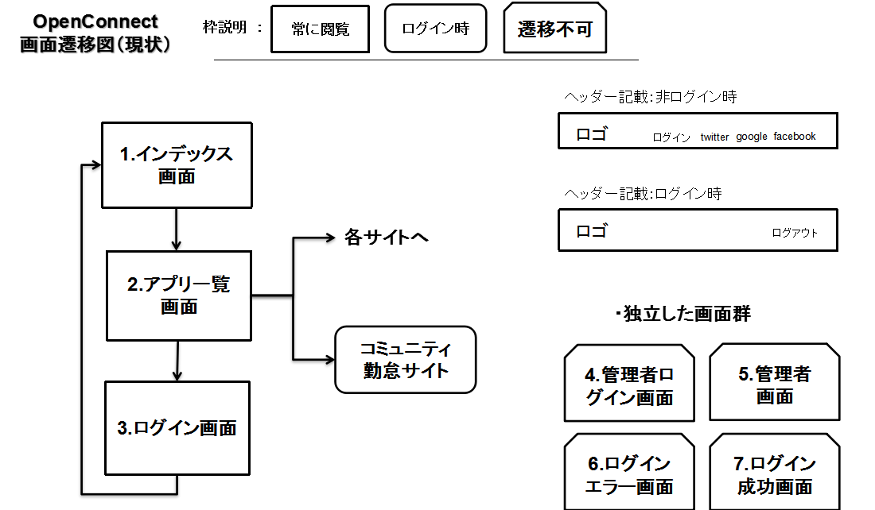
ギャップ分析
5.画面の遷移図
copyright © 2016 InterNous,inc. All rights reserved.

Slide 8
ギャップ分析
6.現状モデルの特徴（ⅰ）
将来モデル設計の為、次頁以降にて現状モデルの特徴を整理する。
copyright © 2016 InterNous,inc. All rights reserved.

Slide 9
ギャップ分析
7.現状モデルの特徴（ⅱ）
1.「ホーム(アプリ一覧)画面」を基点として、「ログイン画面」へ遷移可能である。
2.現状、「ログイン画面」のOAuth認証でのみログイン可能。新規登録不可とする。
3.「インデックス画面」にて、アクションクラスが起動し、アプリ一覧画面に遷移が可能である。
4.各サイトに遷移後、商品購入の際、再びログインが必要である。
5.遷移出来ないサイトも多数存在する。
copyright © 2016 InterNous,inc. All rights reserved.

Slide 10
ギャップ分析
8.将来モデルの特徴
・以上を踏まえた上で、次頁以降に将来モデルの特徴を示す。
copyright © 2016 InterNous,inc. All rights reserved.

Slide 11
ギャップ分析
9.あるべき姿
将来モデルにおいて、
1.Openconnectと各サイトのID、Password統合を行い、購入までをスムーズにする。
2.ログイン時、「一般ユーザー」、「管理者」、「テストユーザー」及び、
「サイト出品者」かを識別する。
次頁以降にてホーム画面から各サイトまでの仕様を記載する。
copyright © 2016 InterNous,inc. All rights reserved.

Slide 12
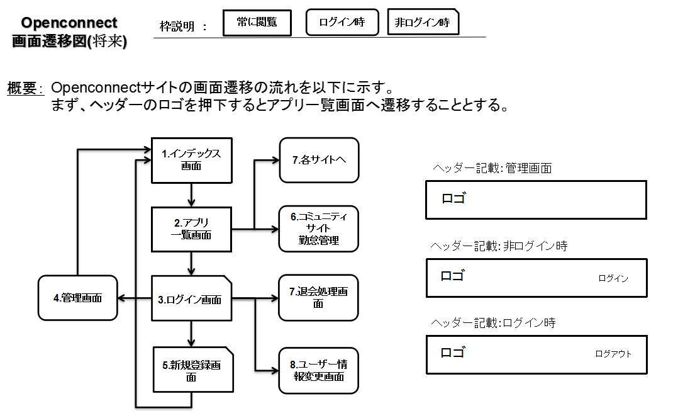
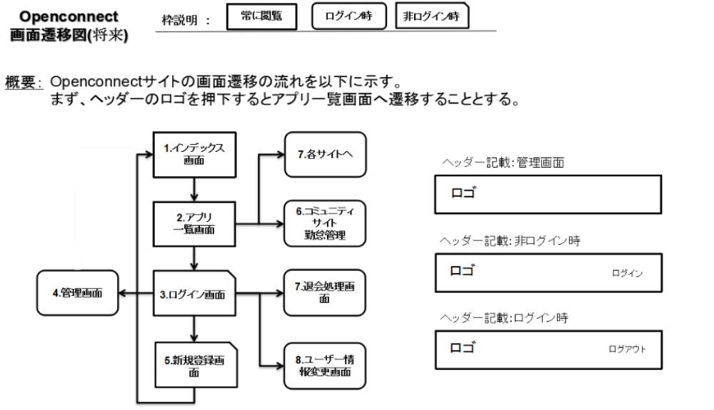
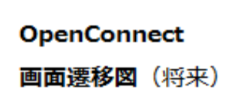
ギャップ分析
10.画面遷移図(詳細は修正の可能性あり）
copyright © 2016 InterNous,inc. All rights reserved.

Slide 13
ギャップ分析
11.将来モデルの仕様
1.ログイン画面でのログイン情報を各サイト共通のデータベース（新規作成）にて保管する。各サイト内でのログイン、商品購入時、当該データベースを参照する。
2.ログイン時に入力した情報にて「一般ユーザー」、「管理者」、「テストユーザー」及び、「サイト出品者」を判断し、アクセス制限を設ける。
※管理者は一般ユーザーと共通のログインフォームよりログインし、
管理者画面を別タブで表示する。
3.「ログインエラー画面」と、「ログイン成功画面」をなくし、ログインエラー時はログイン画面にてエラー文を表示する。
4.ログイン画面に新規登録ボタンを設ける。新規登録ボタンを押下すると新規登録画面に遷移し、ユーザー情報を入力する。入力された情報をDBに登録する。
5.管理者は管理者画面にて、アプリの追加、削除、変更をすることができる。
6.別途、Interfaceが必要なものについては調整を行う。
copyright © 2016 InterNous,inc. All rights reserved.

Slide 14
ギャップ分析
以上を踏まえ、将来モデルの実現を図る。
copyright © 2016 InterNous,inc. All rights reserved.

Slide 15
ギャップ分析
以上
copyright © 2016 InterNous,inc. All rights reserved.

